Slide 1
触发器
触发器(Trigger)
兰州大学信息科学与工程学院

Slide 2
什么是触发器（Trigger）
触发器是一种数据库对象，一般与一个表相关联，当对该表做出某种修改操作（INSERT、DELETE、UPDATE）时，它会自动地予以执行。触发器可以查询其它表，并可以包含复杂的SQL（或Transact-SQL）语句。
触发器经常用于加强数据的完整性约束和业务规则等。

Slide 3
Triggers: Motivation
Assertions are powerful, but the DBMS often can’t tell when they need to be checked.
Attribute- and tuple-based checks are checked at known times, but are not powerful.
Triggers let the user decide when to check for any condition.

Slide 4
触发器的特点：
1）它与表紧密相连，可以看作表定义的一部分；
2）它不能通过名称被直接调用，更不允许带参数，而是当用户对表中的数据进行修改时，自动执行；
3）它可以用于SQL Server约束、默认值和规则的完整性检查，实施更为复杂的数据完整性约束。

Slide 5
一个触发器定义包含以下三个部分：
（1）事件：激活触发器执行的数据库改变事件，可能是在某个特定表上执行的UPDATE、DELETE、INSERT等操作。
（2）条件：是触发器能够执行必须满足的条件。
（3）动作：当触发器被激活且条件为真时，DBMS要执行的过程。

Slide 6
Event-Condition-Action Rules
Another name for “trigger” is ECA rule, or event-condition-action rule.
Event : typically a type of database modification, e.g., “insert on Sells.”
Condition : Any SQL boolean-valued expression.
Action : Any SQL statements.

Slide 7
在SQL Server中有四种类型的触发器，分别如下：
（1）INSERT触发器可以完成对输入数据的审核，用来修改或拒绝接受正在插入的记录。
（2）DELETE触发器用于约束用户能够从数据库中删除的数据。
（3）UPDATE触发器约束用户对表中数据的update操作。
（4）以上几种类型的组合触发器。

Slide 8
触发器的用途
触发器主要有以下用途：
（1）当某些表修改时，可以读取或修改其他的表或数据库，保证数据库的一致性。
（2）比较数据前后版本的不同，提供高级的审计和透明事件记录。
（3）自动地生成导出列（通过表达式计算出的列）的值。
（4）施行复杂的安全性确认和事务约束。
（5）维护同步表。

Slide 9
触发器与约束：
  在特殊情况下各有优势。
  触发器的主要好处在于它们可以包含使用 T-SQL 代码的复杂处理逻辑。
  在约束所支持的功能无法满足应用程序的功能要求时，触发器就极为有用。

Slide 10
创建触发器
  CREATE TRIGGER trigger_name
  ON {table | view}
  {FOR | INSTEAD OF} {[INSERT] [,] [UPDATE] [,] [DELETE]}
  AS
  sql_statement [ ...n ]
  [RETURN]

Slide 11
（1）trigger_name是触发器的名称，同样在数据库中必须唯一。而Table | view是在其上执行触发器的表或视图，有时称为触发器表或触发器视图。
（2）FOR指定触发器只有在触发SQL语句（INSERT、UPDATE、DELETE）中指定的所有操作都已成功执行后才激发，而且只能在表上定义。所有的引用级联操作和约束检查也必须成功完成后，才能执行此触发器。

Slide 12
（3）INSTEAD OF 指定执行触发器而不是执行触发 SQL 语句，从而替代触发语句的操作。在表或视图上，每个INSERT、UPDATE或DELETE语句最多可以定义一个INSTEAD OF触发器。
（4）{ [DELETE] [,] [INSERT] [,] [UPDATE] }是指定在表或视图上执行哪些数据修改语句时将激活触发器的关键字。必须至少指定一个选项。在触发器定义中允许使用以任意顺序组合的这些关键字。如果指定的选项多于一个，需用逗号分隔这些选项。

Slide 13
（5）sql_statement是触发器的条件和动作。触发器条件指定其它准则，以确定 DELETE、INSERT 或 UPDATE 语句是否导致执行触发器操作。当尝试 DELETE、INSERT 或 UPDATE 操作时，T-SQL语句中指定的触发器操作将生效，对每个语句触发器只执行一次，即使此语句修改了好几行。

Slide 14
例：对插入Sells表的数据进行审核，对于不符合完整性约束（price大于50）的记录显示提示信息，并且不允许其插入。
  CREATE TRIGGER tr_insert
  ON Sells
  FOR INSERT -- 事件
  AS
  If exists (select * from inserted
  where price > 50) --条件
  begin
  print '插入的记录中price不能大于50'; --动作
  rollback; --动作
  end

Slide 15
例：为Beers表建立一个DELETE触发器，其作用是当删除Beers表中的记录时，同时删除Sells表中与Beers表相关的记录。
CREATE TRIGGER tri_delete
ON Beers
FOR DELETE
AS
DELETE FROM Sells WHERE beer IN (
SELECT name FROM DELETED);
GO

Slide 16
例：
CREATE TRIGGER tri_insteadof
ON Sells
instead of DELETE
AS
print '不能删除记录！';

Slide 17
Instead of using a foreign-key constraint and rejecting insertions into Sells(bar, beer, price) with unknown beers, a trigger can add that beer to Beers, with a NULL manufacturer.

Slide 18
Solution
CREATE TRIGGER tri_insert
ON Sells
FOR INSERT
AS
IF EXISTS (SELECT * FROM INSERTED WHERE beer NOT IN (SELECT name
FROM Beers))
BEGIN
INSERT INTO Beers (name)
SELECT beer FROM INSERTED
WHERE beer NOT IN (SELECT name FROM Beers)
END

Slide 19
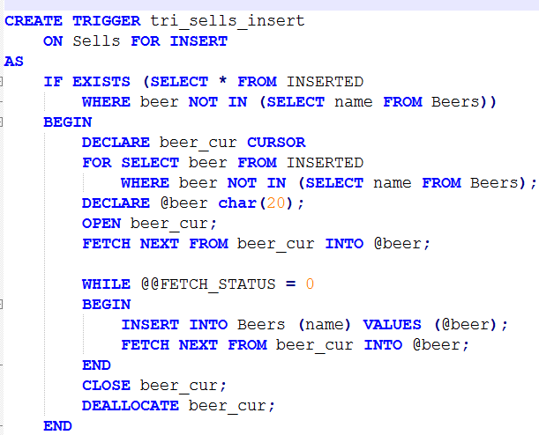

Slide 20
When updating the price of a beer, the new price should be lower than the old price.

Slide 21
CREATE TRIGGER tri_update
ON Sells
FOR UPDATE
AS
IF update(price) -- 判断是否更新了price
BEGIN
PRINT '更新了价格';
IF EXISTS (SELECT * FROM INSERTED I, DELETED D
WHERE I.price > D.price
AND I.bar = D.bar AND I.beer = D.beer)
BEGIN
PRINT '更新之后的价格不能高于更新之前的价格！';
PRINT '操作被拒绝！';
ROLLBACK;
END
END

Slide 22
When deleting tuples or updating name in Beers, do the same operations in Sells.

Slide 23
CREATE TRIGGER tri_delete_update
ON Beers
FOR DELETE, UPDATE
AS
DECLARE @beer char(20);
IF EXISTS(SELECT * FROM INSERTED)
BEGIN -- update
IF UPDATE(name)
BEGIN
SELECT @beer = name FROM INSERTED;
UPDATE Sells SET beer = @beer
WHERE beer IN (SELECT name FROM DELETED);
END
END
ELSE
BEGIN -- deletion
DELETE FROM Sells
WHERE beer IN (SELECT name FROM DELETED);
END

Slide 24
Triggers on Views
Generally, it is impossible to modify a virtual view, because it doesn’t exist.
But an INSTEAD OF trigger lets us interpret view modifications in a way that makes sense.
Example: View Synergy has (drinker, beer, bar) triples such that the bar serves the beer, the drinker frequents the bar and likes the beer.

Slide 25
Example: The View
Pick one copy of
each attribute
CREATE VIEW Synergy AS
SELECT Likes.drinker, Likes.beer, Sells.bar
FROM Likes, Sells, Frequents
WHERE Likes.drinker = Frequents.drinker
AND Likes.beer = Sells.beer
AND Sells.bar = Frequents.bar;
Natural join of Likes,
Sells, and Frequents

Slide 26
Interpreting a View Insertion
We cannot insert into Synergy --- it is a virtual view.
But we can use an INSTEAD OF trigger to turn a (drinker, beer, bar) triple into three insertions of projected pairs, one for each of Likes, Sells, and Frequents.
  Sells.price will have to be NULL.

Slide 27
The Trigger
CREATE TRIGGER ViewTrig
ON Synergy
INSTEAD OF INSERT
AS
INSERT INTO Likes SELECT drinker, beer FROM INSERTED;
INSERT INTO Sells(bar, beer) SELECT bar, beer FROM INSERTED;
INSERT INTO Frequents SELECT drinker, bar FROM INSERTED;
INSERT INTO Synergy
VALUES('Tom', '科罗娜', '3DArtBar');

Slide 28
触发器的基本操作——删除
使用SQL语句删除触发器
删除一个或多个触发器，可以使用DROP TRIGGER语句，语法如下：
DROP TRIGGER { 触发器名称 } [ ,...n ]
删除表同时删除触发器
当某个表被删除后，该表上的所有触发器将同时被删除，但是删除触发器不会对表中数据有影响。

Slide 29
Any Questions?
Exercises 7.5.2, 7.5.3, 7.5.4 @ P.337

